Slide 1

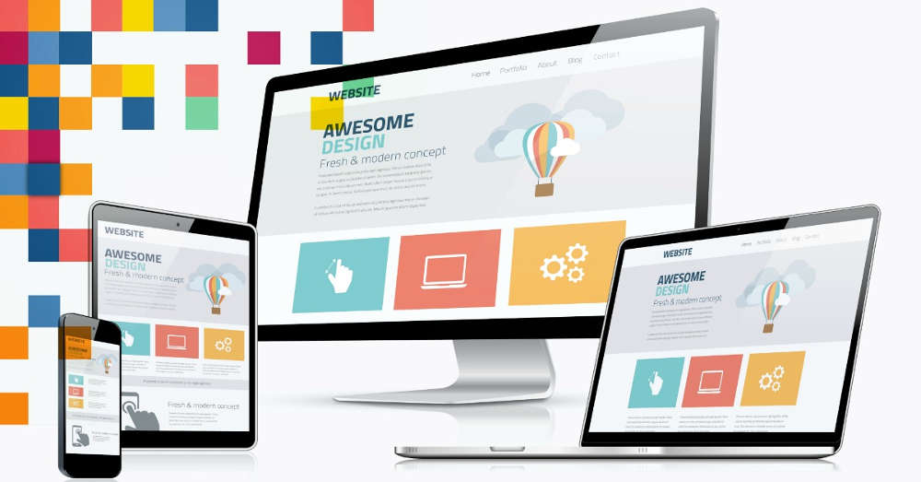
Aplicaciones Hibridas y Sitios Web

Slide 2
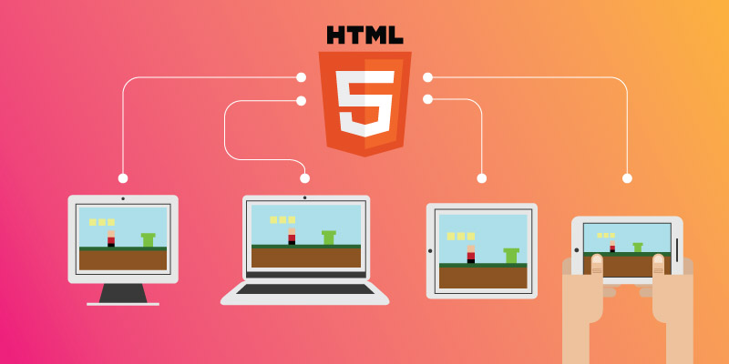
HTML5
HTML5 es un lenguaje markup (de hecho, las siglas de HTML significan Hyper Text Markup Language) usado para estructurar y presentar el contenido para la web. Es uno de los aspectos fundamentales para el funcionamiento de los sitios, pero no es el primero.

Slide 3
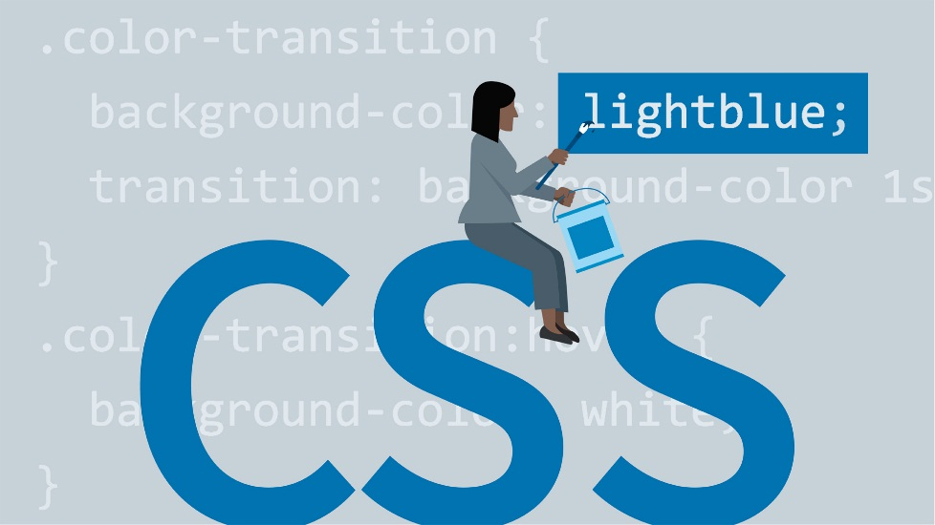
CSS
CSS (en inglés Cascading Style Sheets) es lo que se denomina lenguaje de hojas de estilo en cascada y se usa para estilizar elementos escritos en un lenguaje de marcado como HTML. CSS separa el contenido de la representación visual del sitio

Slide 4
Aplicaciones Hibridas
Las aplicaciones híbridas son aplicaciones móviles diseñadas en un sistema de diseño web ya sea HTML5, CSS o JavaScript, junto con un framework que permite adaptar la vista web a cualquier vista de un dispositivo móvil. En otras palabras, no son más que una aplicación construida para ser utilizada o implementada en distintos sistemas operativos móviles, tales como, iOS, Android o Windows Phone, evitándonos la tarea de crear una aplicación para cada sistema operativo. De esta manera, una aplicación híbrida puede ser adaptada a múltiples plataformas móviles sin crear nuevos códigos, pero ajustándose a algunos cambios operacionales para cada uno de ellos.

Slide 5
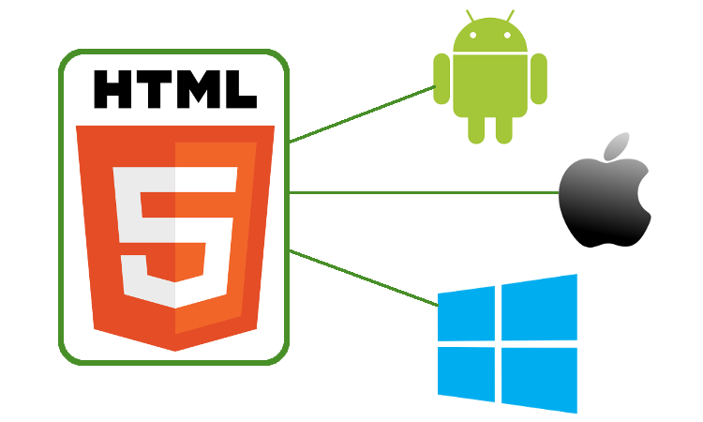
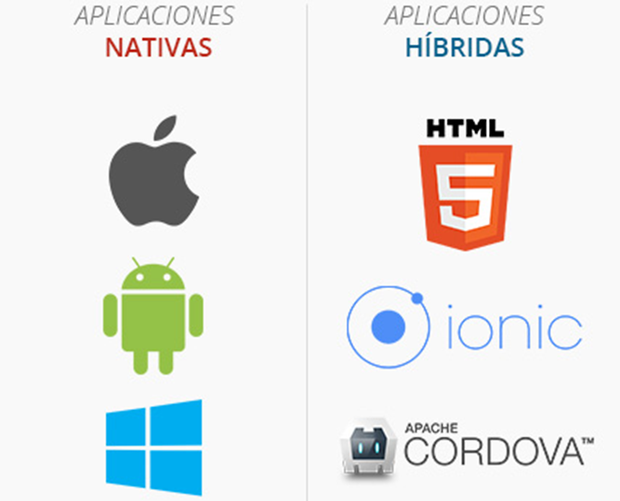

Slide 6

Sitios Web
Se conoce como página Web, página electrónica o página digital a un documento digital de carácter multimediático (es decir, capaz de incluir audio, video, texto y sus combinaciones), adaptado a los estándares de la World Wide Web (WWW) y a la que se puede acceder a través de un navegador Web y una conexión activa a Internet. Se trata del formato básico de contenidos en la red.

Slide 7
